Slide 1
实操五：全局检索
计算机实现自动打标签的方法有多种，其中常见的包括以下几种：
基于关键词匹配：计算机可以通过对文本、图像或其他类型的数据进行关键词匹配来自动为其打上相应的标签。例如，对于一篇文章，可以提取其中的关键词，并根据这些关键词来打上相应的标签。
机器学习算法：可以使用机器学习算法来训练模型，使其能够自动从数据中学习并预测标签。这需要提供一组已经有标签的数据作为训练集，然后利用分类或聚类等算法进行训练，从而使模型能够根据输入数据自动预测相应的标签。
自然语言处理（NLP）技术：对于文本数据，可以利用自然语言处理技术来进行标签的自动打标。这包括词性标注、命名实体识别、情感分析等技术，通过解析和理解文本的语义信息来自动为其打上标签。
图像识别技术：对于图像数据，可以使用图像识别技术来进行自动打标签。这包括使用卷积神经网络（CNN）等深度学习模型，通过训练模型来识别图像中的物体、场景或特征，并为其打上相应的标签。
需要根据具体的任务和数据类型选择适合的方法，有时候也需要结合多种技术来实现更准确的自动打标签。此外，自动打标签的准确性也受到训练数据的质量和算法的选择等因素的影响。

Slide 2
学习自动标签
有关中英文的标签快速入门
关注所建库中期刊文献数量多的（排序）
关注大佬文章
可以运用标签分类

Slide 3
全文搜索（Zotero自带功能）
索引是数据库管理系统（DBMS）中用于提高数据检索效率的一种机制。它是对数据库表或视图中的一列或多列进行预处理，以便快速定位和访问数据行的数据结构。索引可以加速数据查询操作，减少磁盘IO和CPU开销，提高数据库的性能。
常见的索引机制包括以下几种：
B树索引（B-tree Index）：B树是一种自平衡的搜索树，广泛用于数据库中的索引。B树索引将数据按照键值的顺序组织，并存储在树形结构中。通过在每个节点中存储多个键值，B树索引可以减少磁盘IO次数，提高查询效率。
哈希索引（Hash Index）：哈希索引使用散列函数将键值映射到索引位置。它适用于等值查询，可以通过直接计算散列值来快速定位数据。然而，哈希索引不适用于范围查询，且对于键值分布不均匀的情况下会导致存储空间的浪费。
位图索引（Bitmap Index）：位图索引将每个不同的键值都映射到一个位向量中的一位或多位。通过对多个位图进行位运算，可以快速找到满足特定条件的数据行。位图索引适用于具有低基数（即唯一值较少）列的查询。
全文索引（Full-text Index）：全文索引用于对文本类型的数据进行关键词搜索。它使用特殊的算法和数据结构来提高文本搜索的效率，可以支持在文本中进行模糊匹配、分词搜索等操作。
以上仅是一些常见的索引机制，实际上还有其他类型的索引，如R树索引、二进制索引等，每种索引机制都有其适用的场景和特点。在设计数据库表结构时，应根据具体需求和数据访问模式选择合适的索引机制，以优化数据库性能。
首先完成索引，部分选项要调整，如页数15倍，字符数100倍。
Zotero creates an index to allow the full text contents of PDF and plain-text attachments in your library to be searched with Quick Search (“Everything” option) and Advanced Search (via “Attachment Content”).
Note: At this time, only PDF full text content (and plain text files) can be indexed by Zotero. Other document types (e.g., .docx, .odt, .epub) cannot be indexed by Zotero.

Slide 4
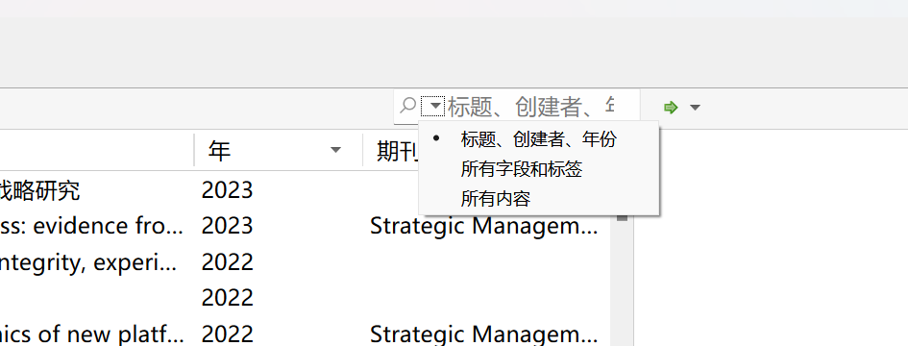
先采用普通搜索：分三类

Slide 5
运用标签去全文搜索
再用自带PDF浏览器去搜索
会告诉你所得到结果的数量
看数量多的文献（频次大于10次）
可新建一栏目
举例：ostensive、人工智能
演示：跨界融合

Slide 6
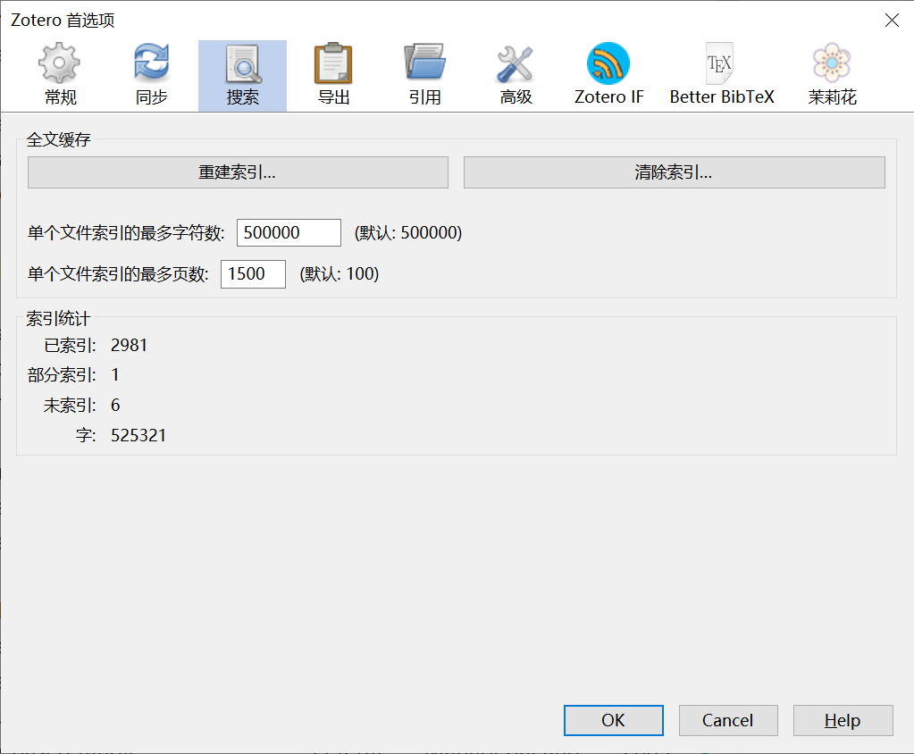
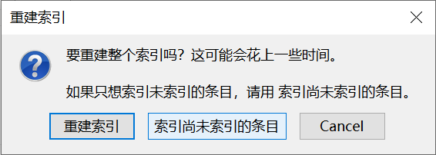
全文搜索实现
PDF要可识别
图片要加以识别
软件是很强大了
Acrobat或ABBYY FineReader（本人最佳）
ZoteroOCR（没搞定）
在首先项中完成设置

Slide 7
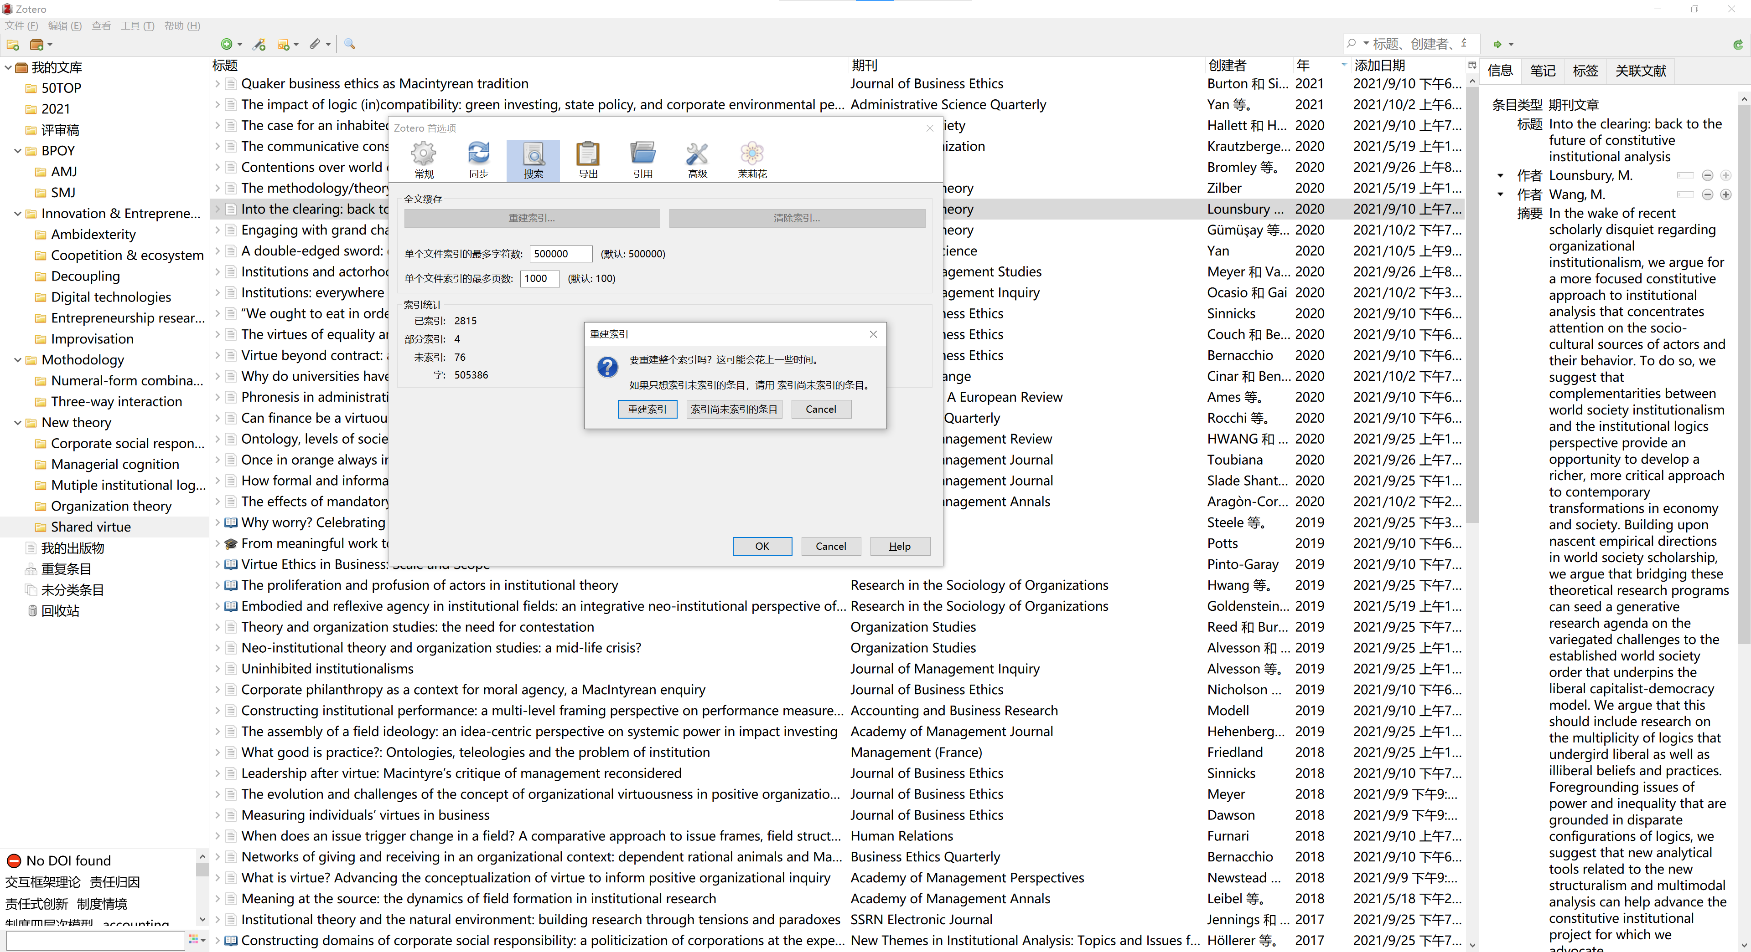

Slide 8
如何解决未检索的文献
1、文献附件的命名规则要用好
2、全部命名为年份
3、用Zotfile更新命名
4、重新检索直到全部检索（书的页码设为2000，最大字符也可以倍增。）
5、等候机器完成检索，看你的电脑强大度。

Slide 9
解决未索引的文件——数字搜索
确认文件位置：首先，确定未索引文件所在的目录或文件夹。确保你可以访问该目录并具有合适的权限。
重新索引文件：如果使用的是特定的文件管理工具或搜索引擎，检查其设置选项，以确保自动索引未开启。对于 Windows 操作系统，你可以通过右键点击文件夹，选择"属性"，然后取消勾选"允许此文件夹的内容被索引"的选项来重新索引文件。对于其他操作系统或工具，请参考相应的文档或帮助指南。
刷新索引或重建索引：在确认索引设置正确后，你可以尝试刷新现有的索引或进行完全的重建索引。这可以通过文件管理工具的选项或系统设置中的索引选项来完成。如果是重建索引，需要注意这可能需要一些时间和计算资源。
检查文件类型：某些文件类型可能不会被默认的索引程序识别。确保文件类型不包含在排除列表中，并根据需要进行调整。
更新文件关联：如果文件与特定的应用程序关联，但仍无法被索引，尝试更新文件关联。在文件管理工具中，你可以通过更改默认打开方式来执行此操作。
使用第三方工具：如果以上步骤无法解决问题，可以考虑使用第三方文件索引工具，例如 Everything、DocFetcher 等。这些工具可以提供更高级的文件搜索和索引功能。
请注意，以上步骤可能因操作系统、文件管理工具或特定设置而有所不同。在执行任何操作之前，请备份重要文件，并参考相关文档或向相关技术支持寻求帮助。

Slide 10
未检索文献来源
PDF可检索，docx和zip等不行。
笔记中包含图片内容的也算入未检索。
高级搜索：附件类型→不是→ PDF来彻底解决。

Slide 11
简洁命名
未索引的文件的命名形式可能与文件名中包含的特殊字符有关。
某些文件系统或索引程序可能会限制文件名中可以使用的字符类型。如果文件名包含特殊字符，例如斜杠（/）、反斜杠（\）、冒号（:）、问号（?）、双引号（"）、尖括号（< >）等，这些字符可能会被解释为特殊字符而导致文件无法正确索引。
此外，一些索引程序可能会根据文件名的扩展名来判断文件类型，并仅索引特定类型的文件。如果文件名没有适当的扩展名或使用了不常见的扩展名，可能会影响索引的结果。
因此，为了确保文件可以正确索引，建议将文件命名为简洁、明确且只包含合法字符的形式。避免使用特殊字符和非标准的扩展名，以提高索引的可靠性和准确性。

Slide 12
检索机制
Zotero 的检索机制基于本地数据库索引和灵活的搜索语法，允许用户快速定位文献、笔记或附件。以下是其核心特点和使用方法：
1. 检索范围
基础检索：支持对条目元数据（标题、作者、期刊、标签等）、附件内容（如PDF文本）、笔记以及全文索引的搜索。
筛选条件：可按条目类型（如书籍、论文）、标签、集合、日期等进一步过滤。

Slide 13
2. 搜索语法
关键词搜索：直接输入词汇（如 neural network）会匹配所有包含该词的字段。
高级语法：
字段限定：指定搜索特定字段，格式为 字段:关键词。例如：
title:reinforcement
creator:Smith
tag:AI
year:2020
布尔运算符：支持 AND、OR、NOT（或 -）。例如：
machine learning AND biology
-review（排除含 "review" 的结果）
通配符：? 匹配单个字符，* 匹配多个字符。例如：
comput*（匹配 "computer"、"computation" 等）

Slide 14
3. 快速筛选与保存
结果过滤：在搜索结果中，左侧面板提供动态筛选选项（如文献类型、作者、年份等）。
保存搜索：点击搜索栏旁的星标，可将常用搜索条件保存为动态收藏夹，搜索结果会自动更新。

Slide 15
4. 检索效率技巧
快捷键：Ctrl + Shift + F（Windows/Linux）或 Cmd + Shift + F（Mac）快速聚焦搜索栏。
模糊匹配：Zotero 对拼写错误有一定容错能力，但精确字段限定能提升准确性。
批量操作：搜索后可按 Ctrl/Cmd + A 全选结果，统一拖入新集合或添加标签。

Slide 16
文献管理合适量
Zotero 作为一款本地优先的文献管理工具，其处理海量文献的能力取决于硬件配置、数据库优化和用户习惯。以下是关键考量因素和建议：
1. 硬件性能与文献规模
基础容量：
轻量级（<5,000 条目）：普通电脑（4GB RAM，SSD）即可流畅运行。
中等规模（5,000–20,000 条目）：建议 8GB RAM + SSD，数据库响应速度仍可接受。
超大规模（>20,000 条目）：需 16GB RAM + 高性能SSD，可能需优化（见后文）。
附件影响：
PDF/附件数量比条目数影响更大。若 50% 条目含PDF（平均每篇 5MB），1 万条目约占用 25GB 存储。

Slide 17
2. Zotero 的软性限制
SQLite 数据库限制：
理论支持百万级条目，但实际体验在 5 万条目以上 可能变慢（搜索、同步延迟）。
同步性能：
Zotero 官方云同步对附件总大小限制为 300MB（免费版），付费订阅（Zotero Storage）可扩展至 2GB–无限（机构版）。
大库推荐配合 WebDAV（如 Nextcloud）或仅同步元数据，附件通过局域网/NAS管理。

Slide 18
3. 用户场景建议
个人研究者：
5,000–15,000 条目是Zotero舒适区，配合优化足够应对博士课题或终身学术积累。
实验室/团队共享：
超过 10,000 条目建议拆分为多个子库（按项目/主题），用 Zotero Groups 功能协同。
总结
Zotero 在 1 万条目以内 可保持优秀体验，5 万条目 需针对性优化，超过 10 万 建议评估专业工具或分布式管理。实际容量也取决于用户对延迟的容忍度——良好的分类习惯比绝对性能更重要。

